Slide 1

Дифференциальная диагностика умственной отсталости и задержки психического развития
учитель – дефектолог
МКОУ «Общеобразовательная
школа – интернат
психолого-педагогической поддержки»
Ворожцова Ю.И.

Slide 2

Задержка психического развития (ЗПР)
обратимые нарушения интеллектуальной и эмоционально - волевой сферы, сопровождающиеся специфическими трудностями в обучении.
задержка психического развития является психолого-педагогической категорией,
в ее основе могут лежать органические нарушения, поэтому данное состояние также рассматривается медицинскими дисциплинами
устанавливается детям - дошкольникам не раннее 4-5 лет, чаще в процессе школьного обучения.
Число лиц с задержкой психического развития достигает 15-16 % в детской популяции.

Slide 3
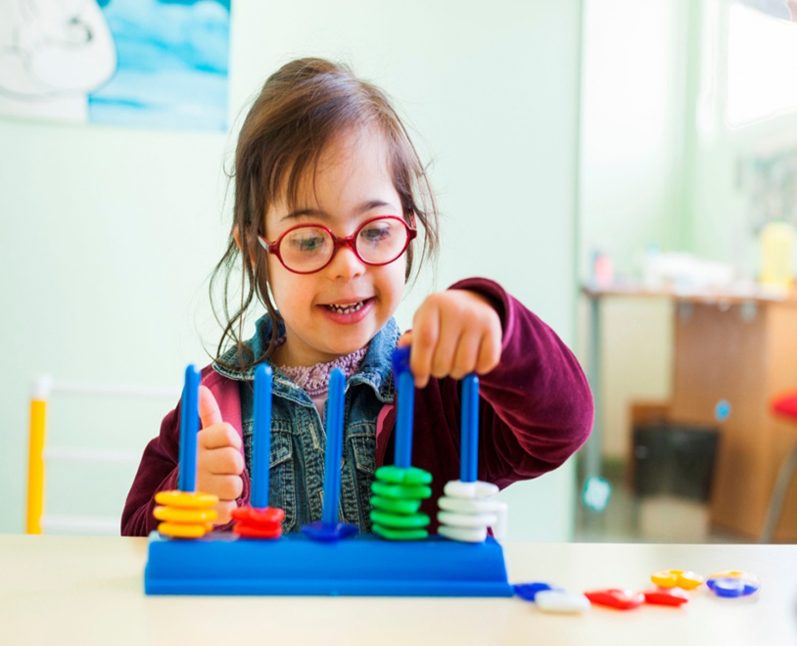
Умственная отсталость (УО)
Врожденная или приобретенная в раннем возрасте задержка, либо неполное развитие психики, проявляющаяся нарушением интеллекта, вызванная патологией головного мозга и ведущая к социальной дезадаптации.
Проявляется в отношении разума, эмоций, воли, речи и моторики.
Характерная особенность дефекта -нарушение высших познавательных функций.
Выражается в нарушении познавательных процессов, страдают эмоционально- волевая сфера, моторика, личность в целом.

Slide 4
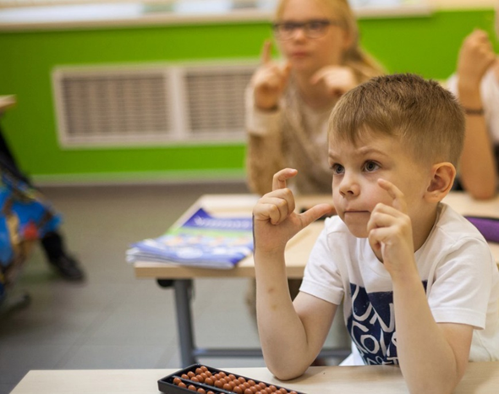
Сходство
на первоначальном этапе обучения:
не понимают школьных требований
не подчиняются правилам школьной жизни
не интересуются школьными занятиями
не владеют навыками , соответствующими школьной программе:
не выучивают букв
затрудняются в звукобуквенном анализе
не могут писать под диктовку
не справляются с элементарными счетными операциями
В чтении, письме , счете дети с ЗПР и УО обнаруживают сходные ошибки.

Slide 5
Отличительные признаки разграничения задержки психического развития от умственной отсталости
ЗПР
нарушен темп развития детей; аномалия определяется задержкой развития в онтогенезе наиболее молодых в эволюционном отношении отделов нервной системы
(лобных областей и их связей с другими областями коры и подкорки) .
В случае коррекционно- воспитательной работы может наступить полная обратимость симптомов.
Дети с ЗПР обладают более полноценными возможностями для дальнейшего развития.
При правильной педагогической работе отмечается значительный скачок в развитии.
При благоприятных условиях: заканчивают школу, учатся в техникумах, и даже в ВУЗах

Slide 6

УО
Патогенетический фактор
Органическое поражение коры больших полушарий головного мозга
ПОЭТОМУ не возникает обратимости симптоматики в процессе компенсации
Носит тотальный, необратимый характер

Slide 7


Нарушения познавательной деятельности
при ЗПР
- парциальность
- мозаичность
при УО
- тотальность

Slide 8
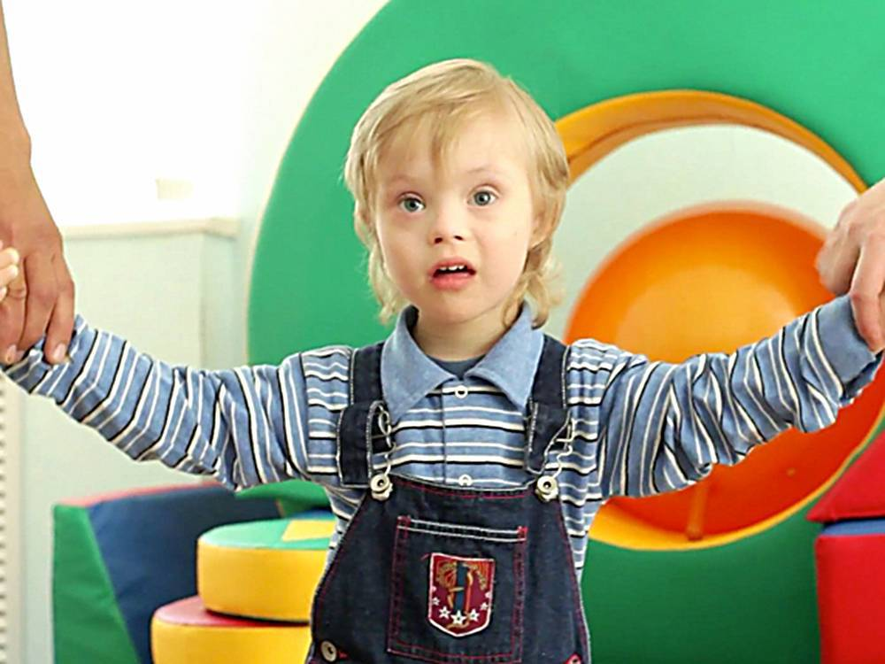
Развитие всех форм мыслительной деятельности детей
ЗПР
УО
скачкообразность динамики
развивается все

Slide 9


ЗПР
УО
страдают предпосылки интеллектуальной деятельности
внимание
восприятие
сфера образов – представлений
зрительно- двигательная координация
фонематический слух и др.
страдают мыслительные функции
обобщение
сравнение
анализ
синтез

Slide 10
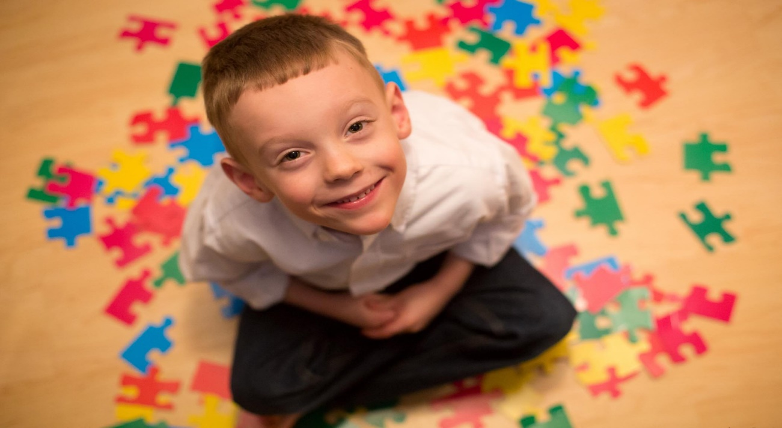
Игровое предъявление заданий
ЗПР
УО
повышает продуктивность деятельности
Непроизвольное соскальзывание с выполнения задания
Особенно часто это происходит, если предлагаемое задание находится на пределе возможностей ребенка

Slide 11
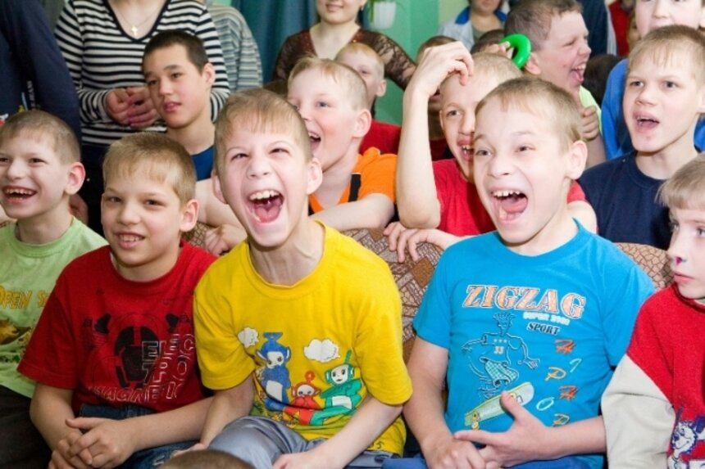
Эмоционально-волевая сфера
ЗПР характерна большая яркость эмоций , которая позволяет им более длительное время сосредотачиваться на выполнении заданий, вызывающих их непосредственный интерес.
Чем больше ребенок заинтересован в выполнении задания, тем выше результаты его деятельности
Эмоциональная сфера УО не развита, а чрезмерно игровое предъявлений заданий

Slide 12
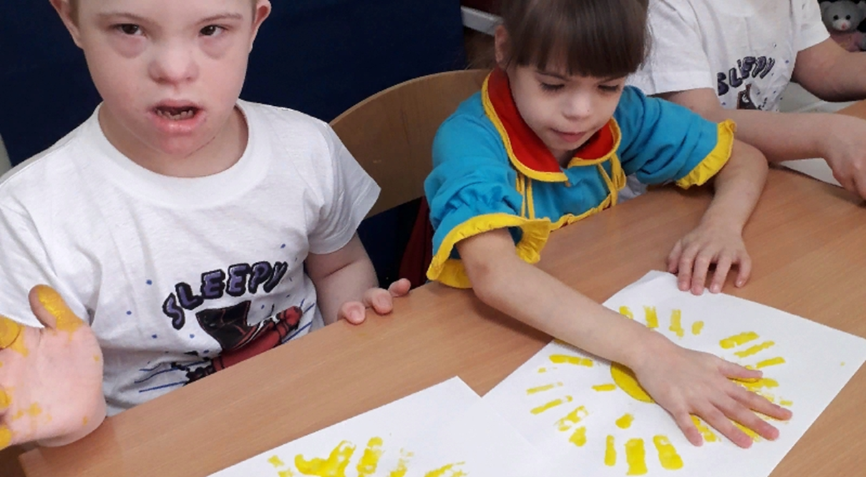
ИЗО деятельность
ЗПР
УО
в различной степени владеют изобразительной деятельностью
без специального обучения изобразительная деятельность не возникает
на уровне предпосылок предметных изображений, т.е. на уровне черкания
графические штампы - схематичные изображения домиков, изображения человека, буквы, цифры, хаотично разбросанные по плоскости листа бумаги

Slide 13
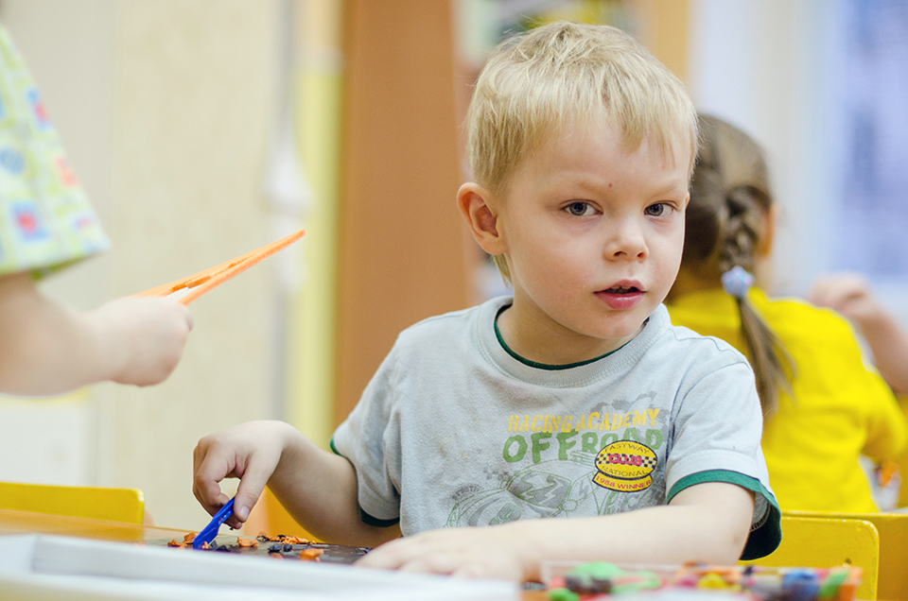
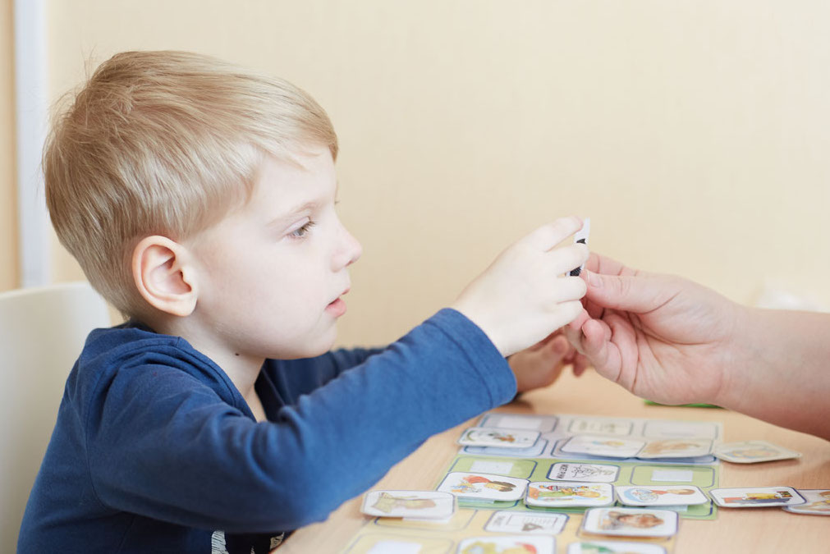
Соматический облик (физический статус)
ЗПР
УО
диспластичность отсутствует
наблюдается достаточно часто

Slide 14
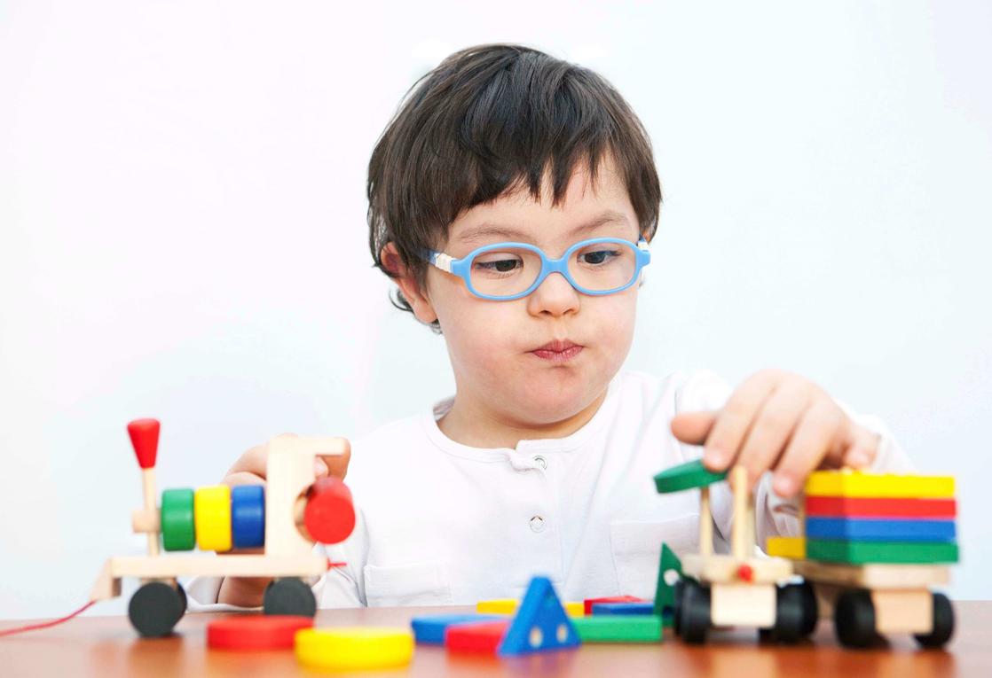
Деятельность
ЗПР
УО
слаженность
разлаженность деятельности
личностный распад
грубая некритичность
полное выпадение функций

Slide 15
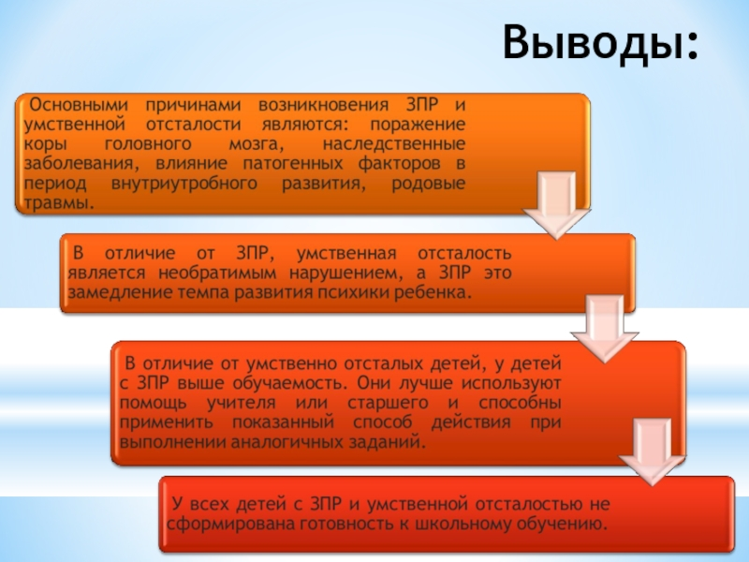

Slide 16
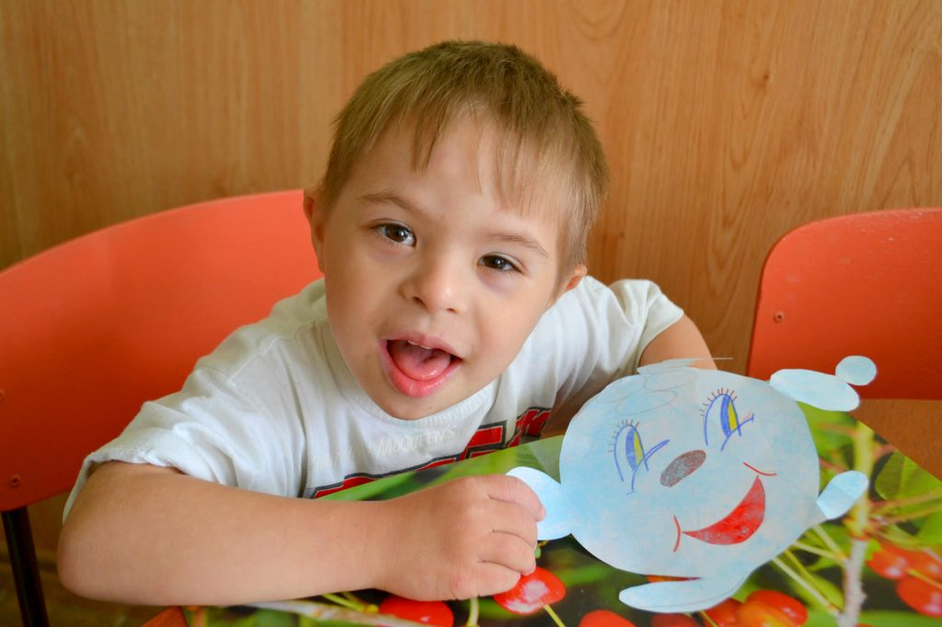
Основные подходы к организации учебного процесса
- подбор заданий максимально возбуждающих активность ребенка, побуждающие у него потребность к познавательной деятельности
- приспособление темпа изучаемого материала к ребенку
- индивидуальный подход
- сочетание коррекционного обучения с лечебно - оздоровительными мероприятиями
- повторное объяснение учебного материала и подбор дополнительного заданий
- постоянное использование наглядности, наводящих вопросов, аналогий
- использование многократных указаний, упражнений
- использование поощрений для поднятия самооценки
- поэтапное обобщение проделанной работы на уроке

Slide 17
Список использованной литературы
1. Забрамная С. Д. Психолого-педагогическая диагностика.- М., Просвещение, Владос 1995
2. Стребелева Е. А. Специальная дошкольная педагогика.- М., Академия 2002
3. Фадина Г.В. Диагностика и коррекция задержки психического развития детей старшего дошкольного возраста: Учебно-методическое пособие / Г.В. Фадина. — Балашов: «Николаев», 2004. — 68 с.
4. Шаповал И.А. Методы изучения и диагностики отклоняющегося развития: Учебное пособие. — М.: ТЦ Сфера, 2005. — 320 с. — (Учебное пособие) Рубинштейн С. Я. Психология умственно отсталого школьника. М., 1986.
5. Актуальные проблемы диагностики задержки психического развития. М., 1982.

Slide 18
Благодарю за внимание!

